Slide 1

Методические рекомендации
для экспертов,
участвующих в проверке итогового сочинения
2020/2021 уч. года
М.В.Бабкина, зав. кафедрой СГО ОГБУ ДПО
«Курский институт развития образования», к.п.н.

Slide 2
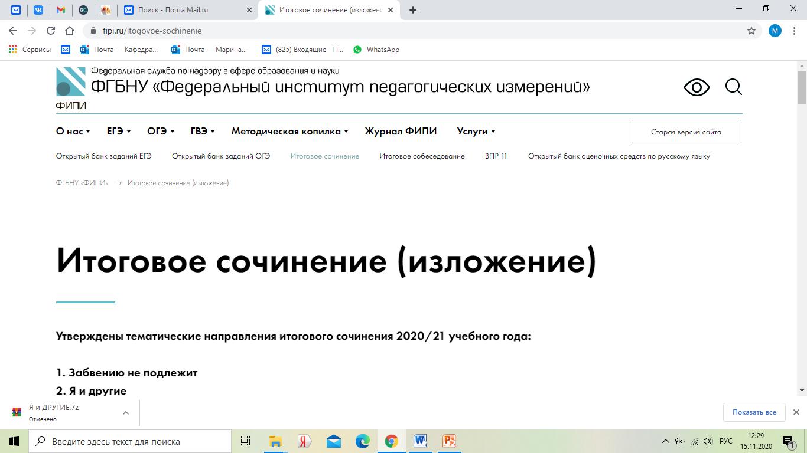
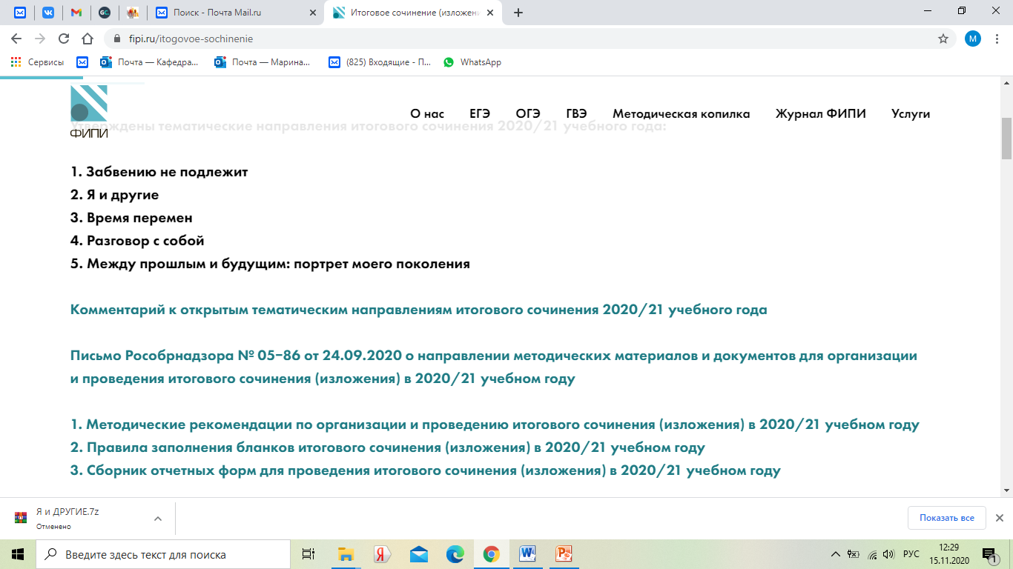

Slide 3
Письмо Рособрнадзора № 05−86 от 24.09.2020 о направлении методических материалов и документов для организации и проведения итогового сочинения (изложения) в 2020/21 учебном году 1. Методические рекомендации по организации и проведению итогового сочинения (изложения) в 2020/21 учебном году 2. Правила заполнения бланков итогового сочинения (изложения) в 2020/21 учебном году 3. Сборник отчетных форм для проведения итогового сочинения (изложения) в 2020/21 учебном году

Slide 4
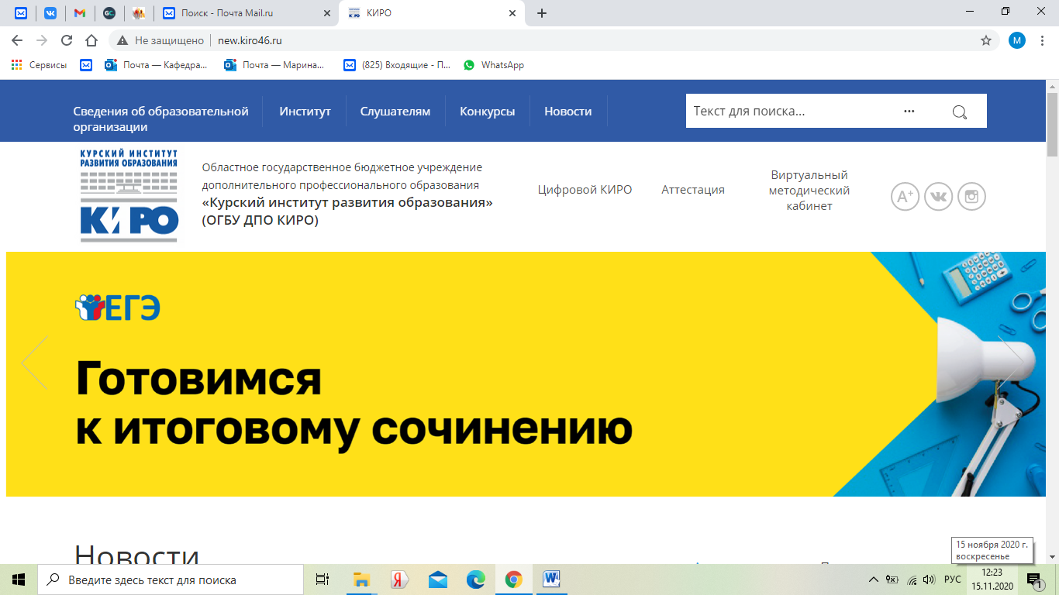
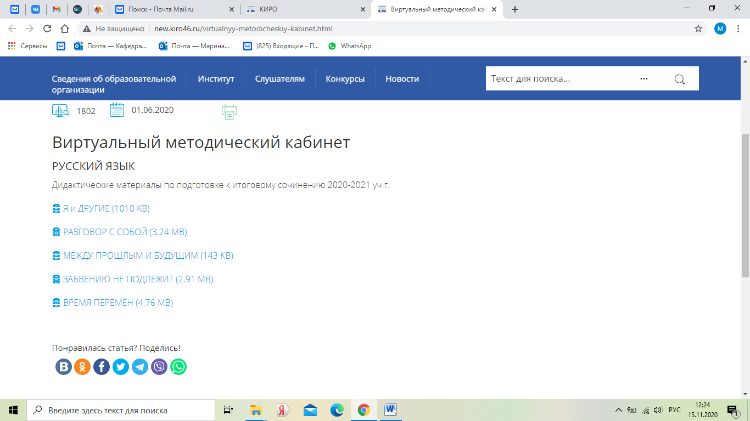

Slide 5
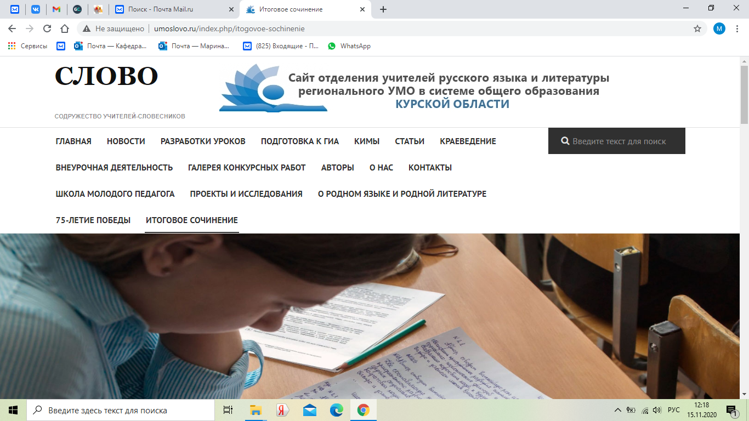
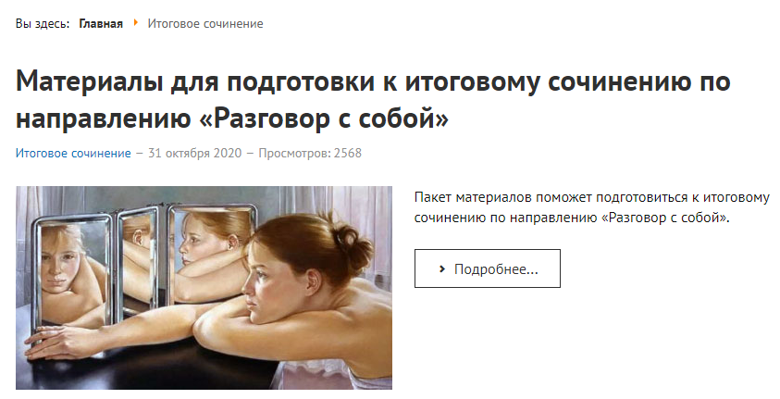
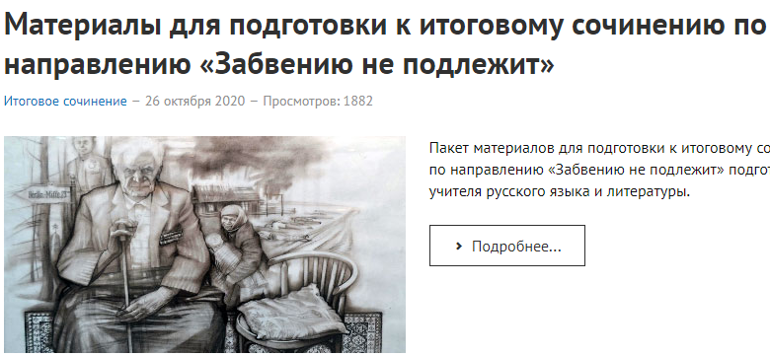
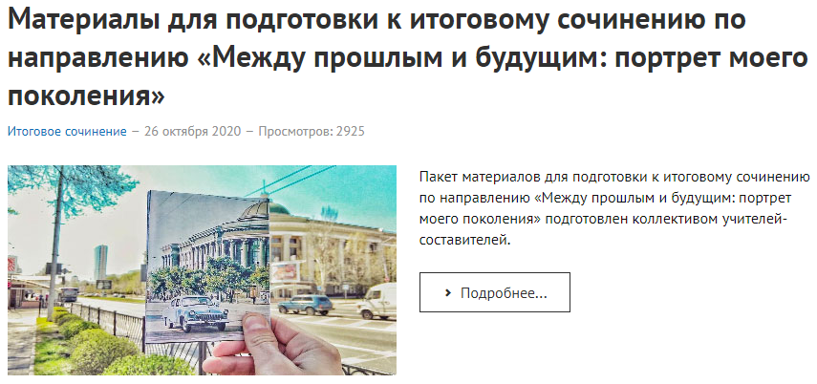
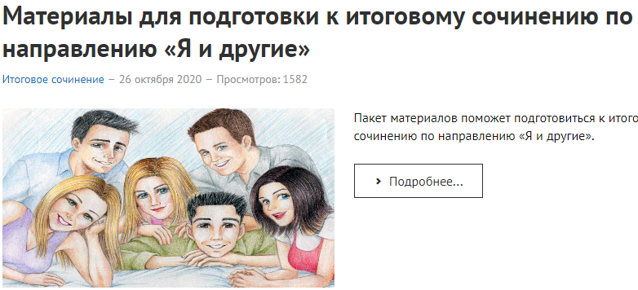
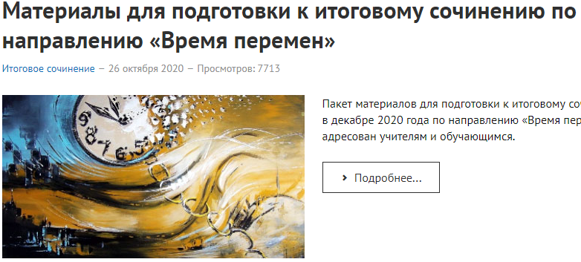

Slide 6
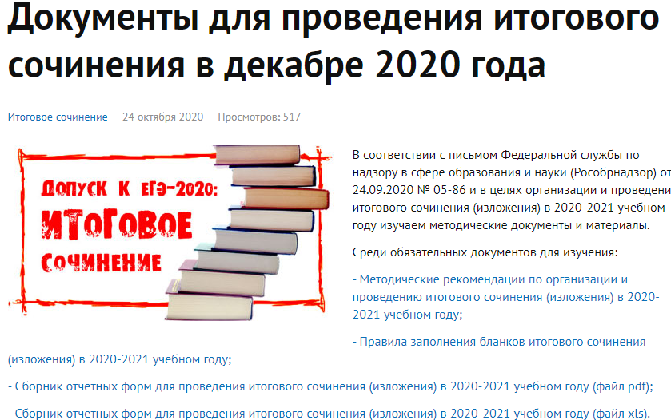
Документы, адресованные
образовательным организациям Курской области:
- Приказ об утверждении Порядка проведения итогового сочинения (изложения);
- Приказ об утверждении Порядка аккредитации граждан в качестве общественных наблюдателей при проведении итогового сочинения (изложения);
- Порядок аккредитации граждан в качестве общественных наблюдателей при проведении итогового сочинения (изложения);
- Приказ об утверждении Порядка организации систем видеонаблюдения в местах проведения итогового сочинения (изложения);
- Порядок организации систем видеонаблюдения в местах проведения итогового сочинения (изложения);
- Приказ об утверждении технического регламента проведения итогового сочинения (изложения) с приложением.

Slide 7
Требования, предъявляемые к экспертам, участвующим в проверке итогового сочинения (изложения)
12.2.1. Владение необходимой нормативной базой:
- федеральный компонент государственных стандартов основного общего и среднего (полного) общего образования по русскому языку, по литературе (базовый и профильный уровни), утвержденный приказом Минобразования России от 05.03.2004 № 1089);
- федеральные и региональные нормативные правовые акты, регламентирующие проведение итогового сочинения (изложения);
- рекомендации по организации и проведению итогового сочинения (изложения),
- рекомендации по техническому обеспечению организации и проведения итогового сочинения (изложения);
- методические рекомендации для экспертов, участвующих в проверке итогового сочинения (изложения);
- инструкции по 2020/21 учебном году.

Slide 8
Требования, предъявляемые к экспертам, участвующим в проверке итогового сочинения (изложения)
12.2.2. Владение необходимыми предметными компетенциями:
- иметь высшее образование по специальности «Русский язык и литература» с квалификацией «Учитель русского языка и литературы»;
обладать опытом проверки сочинений (изложений) в выпускных классах образовательных организаций, реализующих программы среднего общего образования.
12.2.3. Владение содержанием основного общего и среднего общего образования, которое находит отражение в федеральном компоненте государственного стандарта общего образования (приказ Минобразования России от 05.03.2004 № 1089), примерных образовательных программах, учебников, включенных в федеральный перечень учебников, рекомендованных (или допущенных) Министерством образования и науки Российской Федерации к использованию в образовательном процессе в образовательных организациях.

Slide 9
Требования, предъявляемые к экспертам, участвующим в проверке итогового сочинения (изложения)
12.2.4. Владение компетенциями, необходимыми для проверки сочинения (изложения):
- знание общих научно-методических подходов к проверке и оцениванию сочинения (изложения);
- умение объективно оценивать сочинения (изложения) обучающихся;
- умение применять установленные критерии и нормативы оценки;
- умение разграничивать ошибки и недочеты различного типа;
- умение выявлять в работе обучающегося однотипные и негрубые ошибки;
- умение классифицировать ошибки в сочинениях (изложениях);
- умение оформлять результаты проверки, соблюдая установленные требования;
- умение обобщать результаты.

Slide 10
Независимые эксперты – специалисты, не работающие в образовательной организации, которая обеспечивает проведение итогового сочинения (изложения), но имеющие необходимую квалификацию для проверки итогового сочинения (изложения).
Независимыми экспертами не могут быть близкие родственники участников итогового сочинения (изложения).
Независимые эксперты… обязательно привлекаются в случае, если образовательная организация не обладает достаточным кадровым потенциалом для обеспечения проверки сочинений (изложений). Независимые эксперты могут привлекаться также для повышения объективности оценивания работ участников итогового сочинения (изложения).
Независимые эксперты приглашаются комиссией образовательной организации по проведению итогового сочинения (изложения) на оговоренных с ними организационных и финансовых (на возмездной или безвозмездной основе) условиях участия в проверке итогового сочинения (изложения).

Slide 11
Итоговые сочинения (изложения) оцениваются по системе «зачет» или «незачет» по критериям, разработанным Рособрнадзором
Каждое сочинение (изложение) участников итогового сочинения (изложения) проверяется одним экспертом один раз.
При осуществлении проверки итогового сочинения (изложения) и его оценивании персональные данные участников сочинения (изложения) могут быть доступны экспертам.
Для получения объективных результатов при проверке и проведении итогового сочинения (изложения)
не рекомендуется привлекать учителей, обучающих выпускников текущего учебного года.

Slide 12
Эксперты комиссии образовательной организации перед осуществлением проверки итогового сочинения (изложения) по критериям оценивания, разработанным Рособрнадзором, проверяют соблюдение участниками итогового сочинения (изложения) требований «Объем сочинения (изложения)» и «Самостоятельность написания итогового сочинения (изложения)».
Руководителю образовательной организации рекомендуется возложить на технического специалиста обязанность по осуществлению проверки соблюдения участниками итогового сочинения (изложения) требования № 2 «Самостоятельность написания итогового сочинения (изложения)». В таком случае к экспертам комиссии образовательной организации поступают итоговые сочинения (изложения), прошедшие проверку на наличие (отсутствие) заимствований в целях выполнения требования № 2 «Самостоятельность написания итогового сочинения (изложения)».

Slide 13
Структура итогового сочинения
I. Вступление.
II. Основная часть (рассуждать – значит доказывать).
2.1. Тезис, то есть мысль, требующая доказательства.
2.2. Аргументы, доказательства + примеры (приводя аргументы, необходимо выполнять анализ и оценку мнений упомянутых писателей, комментировать собственные мысли, добираться до сути проблем).
2.3. Вывод.
III. Заключение.

Slide 14
Примерные темы по направлению Я И ДРУГИЕ
Каковы причины возникновения конфликтов между людьми?
Как понять другого человека?
Как вы понимаете выражение «быть самим собой»?
Почему важно быть толерантным?
Всегда ли нужно избегать конфликтов?
Может ли человек жить вне общества?
Может ли человек выжить без общения?
Почему люди не понимают друг друга?
Что такое толерантность?
Согласны ли вы с высказыванием Александра Радищева: «Только тогда станешь человеком, когда научишься видеть человека в другом»?
Что важно изменить в самом себе, чтобы лучше понимать других?
Почему многие люди зависят от мнения окружающих?
Может ли человек жить вне общества?
Всегда ли нужно стремиться к полному взаимопониманию с близкими людьми?
Что сближает людей?
Почему общество не принимает некоторых людей?

Slide 15
Почему люди не понимают друг друга?
В чем причины непонимания?
По разным причинам:
разные взгляды на жизнь;
разное воспитание;
разное восприятие окружающего;
разные интересы;
отсутствие эмпатии;
неумение слышать собеседника;
нежелание принять точку зрения другого;
нежелание понимать.

Slide 16
Наличие литературного материала = (не означает)
соответствие теме,
представленной в тезисе

Slide 17
К проверке по критериям оценивания, разработанным Рособрнадзором, допускаются итоговые сочинения, соответствующие установленным требованиям.
Требование № 1. «Объем итогового сочинения (изложения)».
Рекомендуемое количество слов – от 350.
Максимальное количество слов в сочинении не устанавливается.
Если в сочинении менее 250 слов (в подсчёт включаются все слова, в том числе и служебные), то выставляется «незачет» за невыполнение требования №1 и «незачет» за работу в целом (такое сочинение не проверяется по критериям оценивания).

Slide 18
К проверке по критериям оценивания, разработанным Рособрнадзором, допускаются итоговые сочинения (изложения), соответствующие установленным требованиям.
Требование № 2. «Самостоятельность написания итогового сочинения (изложения)».
Итоговое сочинение выполняется самостоятельно. Не допускается списывание сочинения (фрагментов сочинения) из какого-либо источника или воспроизведение по памяти чужого текста (работа другого участника, текст, опубликованный в бумажном и (или) электронном виде, и др.).
Допускается прямое или косвенное цитирование с обязательной ссылкой на источник (ссылка дается в свободной форме). Объем цитирования не должен превышать объем собственного текста участника.
Если сочинение признано несамостоятельным, то выставляется «незачет» за невыполнение требования № 2 и «незачет» за работу в целом (такое сочинение не проверяется по критериям оценивания).

Slide 19
Итоговое сочинение, соответствующее установленным требованиям, оценивается по критериям:
«Соответствие теме»
«Аргументация. Привлечение литературного материала»
«Композиция и логика рассуждения»
«Качество письменной речи»
«Грамотность».

Slide 20
Для получения оценки «зачет»
необходимо иметь положительный результат по трем критериям
(по критериям № 1 и № 2 – в обязательном порядке,
а также «зачет» по одному из других критериев).

Slide 21
Критерий № 1
«Соответствие теме»
Данный критерий нацеливает на проверку
содержания сочинения.
Участник должен рассуждать на предложенную тему, выбрав путь ее раскрытия (например, отвечает на вопрос, поставленный в теме, или размышляет над предложенной проблемой и т.п.).
«Незачет» ставится только в случае, если сочинение не соответствует теме или в нем не прослеживается конкретной цели высказывания, то есть коммуникативного замысла.

Slide 22
Критерий № 2 «Аргументация.
Привлечение литературного материала»
Данный критерий нацеливает на проверку умения строить рассуждение, доказывать свою позицию, подкрепляя аргументы примерами из литературного материала.
Можно привлекать художественные произведения, дневники, мемуары, публицистику, произведения устного народного творчества (за исключением малых жанров), другие источники отечественной или мировой литературы (достаточно опоры на один текст).
«Незачет» ставится при условии, если сочинение написано без опоры на литературный материал, или в нем существенно искажено содержание выбранного текста, или литературный материал лишь упоминается в работе (аргументы примерами не подкрепляются). Во всех остальных случаях выставляется «зачет».

Slide 23
Критерий № 3
«Композиция и логика рассуждения»
Данный критерий нацеливает на проверку умения логично выстраивать рассуждение на предложенную тему. Участник должен выдерживать соотношение между тезисом и доказательствами.
«Незачет» ставится при условии, если грубые логические нарушения мешают пониманию смысла сказанного или
отсутствует тезисно-доказательная часть.
Типичные ошибки
Нарушения в композиции ученической работы, связанные с отсутствием тезиса или аргумента в виде умозаключения (анализ литературного произведения – лишь иллюстрация к аргументу).

Slide 24
Критерий № 4
«Качество письменной речи»
Данный критерий нацеливает на проверку речевого оформления текста сочинения.
Участник должен точно выражать мысли, используя разнообразную лексику и различные грамматические конструкции, при необходимости уместно употреблять термины.
«Незачет» ставится при условии, если низкое качество речи (в том числе речевые ошибки) существенно затрудняет понимание смысла сочинения.
Типичные ошибки
Подчас пишущие пользуются средствами устной речи: штампами, разговорной лексикой, повторами, неполными предложениями, неоправданно употребляемой эмоционально-оценочной лексикой.

Slide 25
Критерий № 5 «Грамотность»
Данный критерий позволяет оценить грамотность выпускника.
«Незачет» ставится при условии,
если на 100 слов приходится в сумме более пяти ошибок:
грамматических,
орфографических,
пунктуационных.

Slide 26
При подсчёте слов в сочинении учитываются как самостоятельные, так и служебные части речи.
Подсчитывается любая последовательность слов, написанных без пробела (например, «всё-таки» – одно слово, «всё же» – два слова). Инициалы с фамилией считаются одним словом (например, «М.Ю. Лермонтов» – одно слово).
Любые другие символы, в частности цифры, при подсчёте не учитываются (например, «5 лет» – одно слово, «пять лет» – два слова).

Slide 27
2. Итоговое сочинение для лиц с ограниченными возможностями здоровья, детей-инвалидов и инвалидов может по их желанию и при наличии соответствующих медицинских показаний проводиться в устной форме. Оценивание итогового сочинения указанной категории участников итогового сочинения проводится по двум установленным требованиям «Объем итогового сочинения» и «Самостоятельность написания итогового сочинения».
Итоговое сочинение, соответствующее установленным требованиям, оценивается по критериям. Для получения «зачета» за итоговое сочинение необходимо получить «зачет» по критериям № 1 и № 2, а также дополнительно «зачет» по одному из критериев № 3 или № 4.
Итоговое сочинение в устной форме по критерию № 5 не проверяется.

Slide 28
3. На оценку сочинения
по Критерию № 5
распространяются
положения
о негрубых и однотипных ошибках.

Slide 29
Грамматические ошибки
Грамматическая ошибка – это ошибка в структуре языковой единицы: в структуре слова, словосочетания или предложения; это нарушение какой-либо грамматической нормы – словообразовательной, морфологической, синтаксической. Для обнаружения грамматической ошибки не нужен контекст, и в этом ее отличие от ошибки речевой, которая выявляется в контексте. Не следует также смешивать ошибки грамматические и орфографические.
Грамматические ошибки состоят в ошибочном словообразовании, ошибочном образовании форм частей речи, в нарушении согласования, управления, видовременной соотнесенности глагольных форм, в нарушении связи между подлежащим и сказуемым, ошибочном построении предложения с деепричастным или причастным оборотом, однородными членами, а также сложных предложений, в смешении прямой и косвенной речи, в нарушении границ предложения.

Slide 30

Орфографические ошибки
Орфографическая ошибка – это неправильное написание слова; она может быть допущена только на письме, обычно
в слабой фонетической позиции (для гласных – в безударном положении,
для согласных – на конце слова или перед другим согласным),
в слитно-раздельно-дефисных написаниях, например: небыл, кто то, полапельсина.

Slide 31
Негрубые орфографические ошибки,
т.е. не имеющие существенного значения для характеристики грамотности.
При подсчете ошибок две негрубые считаются за одну.
К негрубым относятся ошибки
1) в исключениях из правил;
2) в написании большой буквы в составных собственных наименованиях;
3) в случаях раздельного и слитного написания НЕ с прилагательными и причастиями, выступающими в роли сказуемого;
4) в написании И и Ы после приставок;
5) в трудных случаях различения не и ни (Куда он только не обращался! Куда он ни обращался, никто не мог дать ему ответ. Никто иной не …; не кто иной, как …; ничто иное не …; не что иное, как … и др.).

Slide 32
Однотипными
считаются ошибки на одно правило, если условия выбора правильного написания заключены в грамматических (в армии, в роще; колют, борются) и фонетических (пирожок, сверчок) особенностях данного слова.
Не считаются однотипными ошибки на такое правило, в котором для выяснения правильного написания одного слова требуется подобрать другое (опорное) слово или его форму (вода – воды, рот – ротик, грустный – грустить, резкий – резок).
Первые три однотипные ошибки считаются за одну ошибку, каждая следующая подобная ошибка учитывается как самостоятельная.
Если в одном непроверяемом слове допущены две и более ошибки, то все они считаются за одну ошибку.

Slide 33
При оценке сочинения исправляются,
но не учитываются следующие ошибки:
1. В переносе слов.
2. Буквы э/е после согласных в иноязычных словах (рэкет, пленэр) и после гласных в собственных именах (Мариетта).
3. В названиях, связанных с религией: М(м)асленица, Р(р)ождество, Б(б)ог.
4. При переносном употреблении собственных имен (Обломовы и обломовы).
5. В собственных именах нерусского происхождения; написание фамилий с первыми частями дон, ван, сент... (дон Педро и Дон Кихот).
6. Сложные существительные без соединительной гласной (в основном заимствования), не регулируемые правилами и не входящие в словарь-минимум (ленд-лиз, люля-кебаб, ноу-хау, папье-маше, перекати-поле, гуляй-город пресс-папье, но бефстроганов, метрдотель, портшез, прейскурант).
7. На правила, которые не включены в школьную программу (например, правило слитного/ раздельного написания наречных единиц/ наречий с приставкой/ предлогом, например: в разлив, за глаза ругать, под стать, в бегах, в рассрочку, на попятную, в диковинку, на ощупь, на подхвате, на попа ставить (ср. действующее написание напропалую, врассыпную).

Slide 34
Графические ошибки - различные описки, вызванные невнимательностью пишущего или поспешностью написания.
Например, неправильные написания, искажающие звуковой облик слова (рапотает вместо работает, мемля вместо земля). Эти ошибки связаны с графикой, т.е. средствами письменности данного языка, фиксирующими отношения между буквами на письме и звуками устной речи.
К графическим средствам помимо букв относятся различные приемы сокращения слов, использование пробелов между словами, различные подчеркивания и шрифтовые выделения.
Одиночные графические ошибки не учитываются при проверке, но если таких ошибок больше 5 на 100 слов, то работу следует признать безграмотной.

Slide 35

Пунктуационные ошибки
– это неиспользование пишущим
необходимого знака препинания
или его употребление там,
где он не требуется,
а также необоснованная замена
одного знака препинания другим.

Slide 36
В соответствии с «Нормами оценки знаний, умений и навыков по русскому языку» исправляются,
но не учитываются следующие пунктуационные ошибки:
1) тире в неполном предложении;
2) обособление несогласованных определений, относящихся к нарицательным именам существительным;
3) запятые при ограничительно-выделительных оборотах;
4) различение омонимичных частиц и междометий и, соответственно, невыделение или выделение их запятыми;
5) в передаче авторской пунктуации.

Slide 37
Негрубые пунктуационные ошибки,
т.е. не имеющие существенного значения для характеристики грамотности.
При подсчете ошибок две негрубые считаются за одну.
К негрубым относятся ошибки
1) в случаях, когда вместо одного знака препинания поставлен другой;
2) в пропуске одного из сочетающихся знаков препинания или в нарушении их последовательности.
Правила подсчета однотипных и повторяющихся ошибок на пунктуацию не распространяются.

Slide 38
ПЕРЕПРОВЕРКА 2020
632 работы
613 подтверждены
критерий №3 | 6 | -
критерий №4 | 4 | -
критерий №5 | 7 | -
критерий №1 | 2 | «незачет»

Slide 39
Успешной работы!

